Slide 1


24th June 2014
PRESS CONFERENCE
Radmila Čičković, PhD,
Republika Srpska Institute of Statistics, Director General
Republika Srpska Institute of Statistics

Slide 2

CRIME STATISTICS
2013
A decrease in the number of accused and convicted adults compared to 2012
number of the accused 7.0% lower
number of the convicted 5.0% lower
Republika Srpska Institute of Statistics
Notes:
У 2013. години, број ријешених кривичних пријава поднијетих против пунољетних лица износио је 11 901 и мањи је за 4,4% у односу на прошлу годину. Такође, смањен је број оптужених за 7,0%, те број осуђених лица за 5,0%. Код малољетника, у односу на 2012. годину, у 2013. број ријешених кривичних пријава износио је 277 и мањи је за 21,5%.
Најчешће изрицане пресуде за пунољетна лица биле су условна затворска казна 54,4%, новчана казна 20,9% и затворска казна 18,4%.
Малољетним лицима у 2013. години, изрицане су само васпитне мјере, од којих претежно мјере упозорења и усмјеравања 51,8%, али и мјере појачаног надзора 44,4%. Казна малољетничког затвора није изречена ни у једном случају.

Slide 3
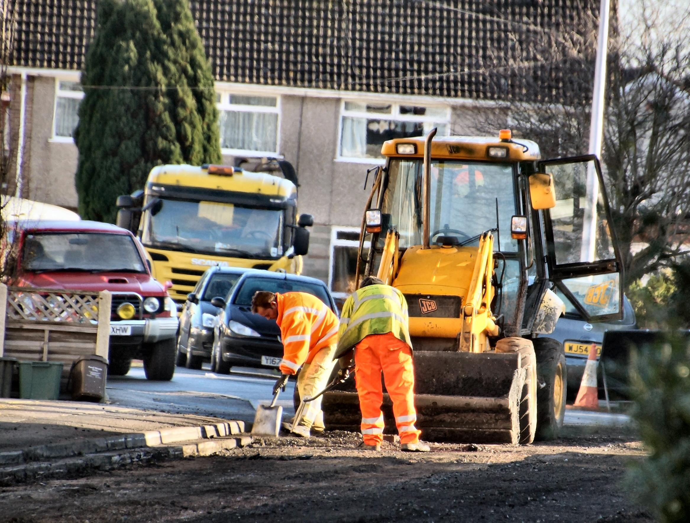
LABOUR STATISTICS
MAY 2014
Average monthly net wage 818 КМ
Average monthly gross wage 1,316 КМ
Republika Srpska Institute of Statistics
Notes:
Просјечна мјесечна нето плата запослених у Републици Српској, исплаћена у мају 2014. године износи 818 КМ, а просјечна мјесечна бруто плата 1 316 КМ.
У поређењу са априлом 2014. године, просјечна нето плата исплаћена у мају 2014. мања је реално за 0,3%, док је у односу на мај 2013. године реално већа за 4,5%.

Slide 4
LABOUR STATISTICS
КМ
Republika Srpska Institute of Statistics
Graph 1. Average net wages of employed persons by month
Notes:
Највиша просјечна нето плата у мају 2014. године, посматрано по подручјима дјелатности, исплаћена је у подручју Финансијске дјелатности и дјелатности осигурања и износи 1 276 КМ, а најнижа у подручју Административне и помоћне услужне дјелатности 497 КМ.
У мају 2014. године, у односу на април 2014, номинални раст нето плате забиљежен је у подручјима Дјелатности пружања смјештаја, припреме и послуживања хране, хотелијерство и угоститељство 3,8%, Остале услужне дјелатности 1,7% и Вађење руда и камена 1,7%.

Slide 5

PRICES STATISTICS
MAY 2014
Monthly inflation -0.1%
Annual inflation (May 2014/May 2013) -1.7%
Republika Srpska Institute of Statistics
Notes:
Цијене производа и услуга, које се користе за личну потрошњу у Републици Српској, мјерене индексом потрошачких цијена, у мају 2014. године у односу на април 2014. у просјеку су ниже за 0,1%.
Годишња инфлација (мај 2014/мај 2013.) износи -1,7%.

Slide 6
PRICES STATISTICS
MAY 2014
increase in prices
Division Housing 0.3%
Division Health care 0.2%
decrease in prices
Division Clothing and footwear 0.6%
Division Food and non-alcoholic beverages 0.4%
Republika Srpska Institute of Statistics
Notes:
Забиљежен је раст код три од укупно 12 одјељака. Раст цијена је забиљежен у одјељцима Становање 0,3%, Здравство 0,2% и Остала добра и услуге 0,1%.
Ниже цијене забиљежене су код пет од укупно 12 одјељака. Највиши пад потрошачких цијена у мају односи се на одјељак Одјећа и обућа (0,6%) и резултат је све већег броја сезонских снижења. У одјељку Храна и безалкохолна пића забиљежен је пад цијена од 0,4% због нижих (акцијских) цијена тјестенине (8,7%), бисквита (1,9%), одређеног броја сухомеснатих производа, млијека и млијечних производа (0,6%), уља и других масноћа (0,8%).
У одјељку Алкохолна пића и дуван, те Рекреација и култура забиљежен је пад 0,2%, док је индекс одјељка Превоз нижи за 0,1%. У одјељцима, Намјештај и покућство, Комуникације, Образовање и Ресторани и хотели цијене су у просјеку остале исте.

Slide 7
PRICES STATISTICS
MAY 2014
Producer prices of industrial products on domestic market:
May 2014/April 2014 0.1% higher
May 2014/May 2013 1.1% lower
Republika Srpska Institute of Statistics
Notes:
Цијенe произвођачa индустријских производа на домаћем тржишту у мају 2014. године у односу на април 2014. у просјеку су више за 0,1%, у односу на мај 2013. у просјеку су ниже за 1,1%, а у односу на децембар 2013. године у просјеку су више за 0,2%.
Посматрано по намјени потрошње, у мају 2014. године, у односу на април 2014, цијене нетрајних производа за широку потрошњу у просјеку су више за 0,5%, цијене енергије у просјеку су ниже за 0,1%, док су цијене интермедијарних производа, цијене капиталних прозвода као и цијене трајних производа за широку потрошњу у просјеку остале на истом нивоу.

Slide 8
PRICES STATISTICS
МАY 2014
Producer prices of industrial products on non-domestic market :
May 2014/April 2014 0.3% lower
May 2014/May 2013 0.3% higher
Republika Srpska Institute of Statistics
Notes:
Цијенe произвођачa индустријских производа на страном тржишту у мају 2014. године у односу на април 2014. у просјеку су ниже за 0,3%, у односу на мај 2013. године у просјеку су више за 0,3%, а у односу на децембар 2013. године ниже су за 1,1%.
Посматрано по намјени потрошње, у мају 2014. у односу на април 2014. цијене капиталних производа у просјеку су више зa 1,4%, цијене нетрајних производа за широку потрошњу за 0,2%, цијене енергије у просјеку су ниже за 0,5%, цијене интермедијарних производа за 0,4%, док су цијене трајних производа за широку потрошњу у просјеку остале на истом нивоу.

Slide 9
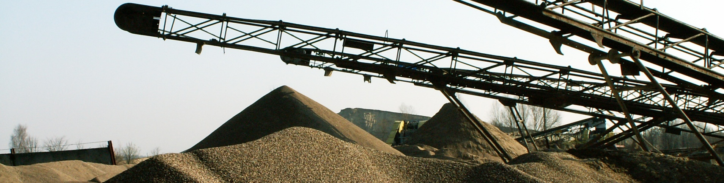
INDUSTRY STATISTICS
Index of industrial production:
May 2014/ April 2014
Seasonally-adjusted industrial production 1.0% higher
Republika Srpska Institute of Statistics
Notes:
Десезонирана индустријска производња у мају 2014. године у поређењу са априлом 2014. већа је за 1,0%. У Прерађивачкој индустрији остварен је раст од 4,2%, док је у подручју Производња и снабдијевање електричном енергијом, гасом, паром и климатизацији забиљежен пад од 1,1%. Посматрано према главним индустријским групама по основу економске намјене производа, десезонирана производња нетрајних производа за широку потрошњу, у мају 2014. године у поређењу са априлом 2014, мања је за 0,1%, интермедијарних производа за 8,6% и трајних производа за широку потрошњу за 9,1%, док је производња капиталних производа већа за 21,3% и енергије за 0,6%.

Slide 10
INDUSTRY STATISTICS
EMPLOYEES IN INDUSTRY
May 2014/May 2013
Number of employees in industry increased by 1.5%
Republika Srpska Institute of Statistics
Notes:
Број запослених у индустрији у мају 2014. године у односу на исти мјесец прошле године већи је за 1,5%, у односу на просјечан мјесечни број запослених у 2013. години већи је за 1,4%, док је у односу на април 2014. године мањи за 0,1%. Број запослених у индустрији у периоду јануар - мај 2014. године, у односу на исти период прошле године, већи је за 1,9%. У истом периоду у подручју Вађење руда и камена остварен је раст од 5,4%, у подручју Прерађивачка индустрија раст од 1,6% и у подручју Производња и снабдијевање електричном енергијом, гасом, паром и климатизацији раст од 1,5%.

Slide 11
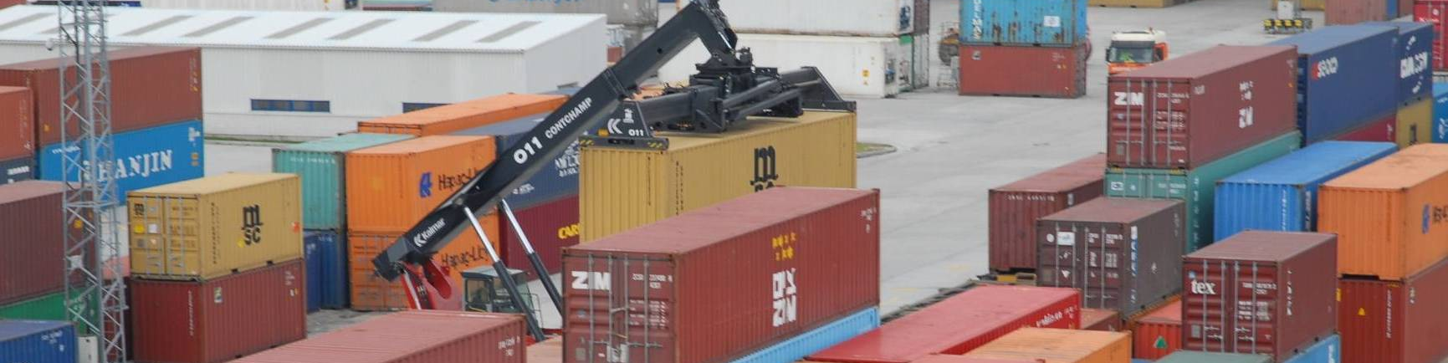
EXTERNAL TRADE STATISTICS
JANUARY – МАY 2014
Volume of external trade of Republika Srpska 2 billion and 945 million КМ
EXPORT 1 billion and 64 million КМ
IMPORT 1 billion and 881 million КМ
Republika Srpska Institute of Statistics
Coverage of import with export 56.5%
Notes:
Према подацима статистике спољне трговине у периоду јануар - мај 2014. године обим робне размјене Републике Српске са иностранством износио је око 2 милијарде 945 милионa КМ, од чега се на извоз односи
милијарду и 64 милиона КМ, а на увоз милијарду и 881 милион КМ. У оквиру укупно остварене робне размјене Републике Српске са иностранством у периоду јануар - мај 2014. године, проценат покривеност увоза извозом била је 56,5%.

Slide 12
СТАТИСТИКА СПОЉНЕ ТРГОВИНЕ
thous. КМ
Republika Srpska Institute of Statistics
2013
2014
Graph 2. Export and import by month
Notes:
Посматрано по групама производа, у периоду јануар - мај 2014. године у структури извоза највише учествују нафтна уља и уља добијена од битуменозних минерала (осим сирових) 9,5%, затим вјештачки корунд, алуминијум оксид и алуминијум хидроксид 5,13% и обрађено дрво 5,12%. У структури увоза, највише учествује нафта и уља добијена од битуменозних минерала (сирова) 22,9%, потом слиједе лијекови 3,2% и дијелови обуће 2,6%.

Slide 13
EXTERNAL TRADE STATISTICS
JANUARY - МАY 2014
EXPORT:
Italy 18.3% or 195 million КМ
Serbia 14.4% or 153 million КМ
Croatia 10.9% or 116 million КМ
Russia 23.3% or 439 million КМ
Serbia 15.3% or 288 million КМ
Italy 10.9% or 205 million КМ
IMPORT:
Republika Srpska Institute of Statistics
Notes:
У погледу географске дистрибуције робне размјене Републике Српске у периоду јануар - мај 2014. године у извозу највише учествује Италија са 18,3%, затим Србија са 14,4% и Хрватска са 10,9%. У истом периоду у структури увоза највише учествује Русија са 23,3%, Србија са 15,3% и Италија са 10,9%.
Посматрајући земље са највећим учешћем у обиму робне размјене са Републиком Српском, највећа покривеност увоза извозом у периоду јануар - мај 2014. године остварена је са Швајцарском и износи 450,0%, док је најмања покривеност остварена са Русијом 0,2%.
У периоду јануар - мај 2014. године, према економским групацијама земаља, највише се извозило у земље Европске уније (28 чланица) 760 милиона КМ, док се највише увозило такође из земаља Европске уније (28 чланица) 782 милиона КМ.

Slide 14
24th June 2014
PRESS CONFERENCE
Republika Srpska Institute of Statistics

